Slide 1
УПРАВЛЕНИЕ ФНС РОССИИ ПО МОСКОВСКОЙ ОБЛАСТИ
Пятерова Олеся Валерьевна
Начальник отдела анализа и планирования
налоговых проверок
Москва 2019

Slide 2
Основные цели и задачи контрольно - надзорного органа – ФНС России, в соответствии с ее стратегической картой на 2019 – 2023 гг.
Одной из основных целей ФНС России, заявленной в стратегической карте, является «Обеспечение соблюдения законодательства о налогах и сборах». Основой ее реализации служит решение следующей задачи: противодействие уклонению от уплаты налогов и страховых взносов, в том числе за счет развития аналитических инструментов выявления налоговых правонарушений, стимулирования налогоплательщиков к добровольному исполнению налоговых обязанностей.
В настоящее время приоритетным направлением контрольной деятельности Управления ФНС России является выявление налоговых правонарушений (включая финансово-хозяйственные операции, находящиеся в зоне «риска») на стадии предпроверочного анализа и побуждение налогоплательщика к добровольной уплате налоговых обязательств (включая выход налогоплательщика из работы в «рисковой» зоне) без проведения ВНП.
Следует отметить, что благодаря развитию аналитических инструментов (информационных систем АИС Налог-3, АСК НДС – 2) в настоящее время обнаружение налогоплательщиков, работающих в зоне «риска» осуществляется в автоматическом режиме.

Slide 3
Развитие аналитических инструментов выявления налоговых правонарушений
Совершенствование аналитических инструментов налогового контроля
Внедрение системы управления рисками в налоговом администрировании
Автоматизация контрольно – аналитических инструментов с учетом риск – ориентированного подхода:
АИС НАЛОГ – 3;
АСК НДС -2;
Прочие автоматизированные программные комплексы и информационные системы.
Автоматический отбор налогоплательщиков, деятельность которых попала в зону «риска»

Slide 4
Мероприятия, создающие комфортные условия для исполнения плательщиком налоговых обязанностей и позволяющие объективно оценить свои «риски»
Проведение пресс-конференций, брифингов, пресс-клубов с представителями ведущих СМИ, а также размещение интервью представителей ФНС России
Расширение спектра сервисных услуг и методологическое сопровождение интерактивных сервисов (www.nalog.ru):
Личный кабинет налогоплательщика
Риски бизнеса: проверь себя и контрагента
Все вопросы и ответы
Онлайн запись на прием в налоговый орган
и пр. (более 50)
Размещение на сайте ФНС России обзоров правоприменительной практики по результатам вступивших в законную силу судебных решений, а так же приказов и разъяснительных писем ФНС России.
Приказ ФНС России от 30.05.2007 №ММ-3-06/333@ «Об утверждении концепции системы планирования выездных налоговых проверок»
Реализация вышеуказанных мероприятий создает не только комфортные условия для исполнения налогоплательщиками налоговых обязанностей, но и позволяет объективно оценить свои «риски», а так же осуществить правильный выбор контрагента.

Slide 5
Мероприятия по стимулированию налогоплательщиков к добровольному исполнению налоговых обязанностей.
Автоматический отбор налогоплательщиков, деятельность которых попала в зону «риска»
Оценка налогоплательщиком своих «рисков» (в том числе при выборе контрагента)
В случае неправильной оценки налогоплательщиком своих «рисков» (включая неправильный выбор контрагента)
Организация проведения рабочей встречи с налогоплательщиком в налоговом органе
Добровольная уплата в бюджет РФ
Проведение налоговой проверки совместно с МВД России

Slide 6
АНАЛИТИЧЕСКИЕ ПОКАЗАТЕЛИ ПРЕДПРОВЕРОЧНОЙ РАБОТЫ

Slide 7
Примеры отраслевых проектов, реализуемых УФНС России по Московской области:
ЗЕРНОВАЯ
ОТРАСЛЬ
РЫНОК КЛИНИНГОВЫХ УСЛУГ И ТЕХНИЧЕСКОЙ ЭКСПЛУАТАЦИИ
ЗДАНИЙ И СООРУЖЕНИЙ
ЛЕСНАЯ ОТРАСЛЬ
РЫБНАЯ ОТРАСЛЬ
Одним из направлений развития методов побуждения налогоплательщиков к добровольной уплате налогов является проведение ФНС России отраслевых проектов.

Slide 8
«Критерии самостоятельной оценки рисков для налогоплательщиков»
7. Отражение индивидуальным предпринимателем суммы расхода, максимально приближенной к сумме его дохода, полученного за календарный год.
8. Построение финансово-хозяйственной деятельности на основе заключения договоров с контрагентами-перекупщиками или посредниками ("цепочки контрагентов") без наличия разумных экономических или иных причин (деловой цели).
9. Непредставление налогоплательщиком пояснений на уведомление налогового органа о выявлении несоответствия показателей деятельности.
10. Неоднократное снятие с учета и постановка на учет в налоговых органах налогоплательщика в связи с изменением места нахождения ("миграция" между налоговыми органами).
11. Значительное отклонение уровня рентабельности по данным бухгалтерского учета от уровня рентабельности для данной сферы деятельности по данным статистики.
12. Ведение финансово-хозяйственной деятельности с высоким налоговым риском.
1. Налоговая нагрузка у данного налогоплательщика ниже ее среднего уровня по хозяйствующим субъектам в конкретной отрасли (виду экономической деятельности).
2. Отражение в бухгалтерской или налоговой отчетности убытков на протяжении нескольких налоговых периодов.
3. Отражение в налоговой отчетности значительных сумм налоговых вычетов за определенный период.
4. Опережающий темп роста расходов над темпом роста доходов от реализации товаров (работ, услуг).
5. Выплата среднемесячной заработной платы на одного работника ниже среднего уровня по виду экономической деятельности в субъекте Российской Федерации.
6. Неоднократное приближение к предельному значению установленных Налоговым кодексом Российской Федерации величин показателей, предоставляющих право применять налогоплательщикам специальные налоговые режимы.

Slide 9
«На что следует обратить внимание при анализе и оценке налоговых рисков при взаимоотношении с контрагентами»
-отсутствие информации о фактическом местонахождении контрагента, а также о местонахождении складских и/или производственных и/или торговых площадей;
- отсутствие информации о способе получения сведений о контрагенте (нет рекламы в СМИ, нет рекомендаций партнеров или других лиц, нет сайта контрагента и т.п.). При этом негативность данного признака усугубляется наличием доступной информации (например, в СМИ, наружная реклама, Интернет-сайты и т.д.) о других участниках рынка (в том числе производителях) идентичных (аналогичных) товаров (работ, услуг), в том числе предлагающих свои товары (работы, услуги) по более низким ценам;
- отсутствие информации о государственной регистрации контрагента в ЕГРЮЛ (общий доступ, официальный сайт ФНС России www.nalog.ru).
Наличие подобных признаков свидетельствует о высокой степени риска квалификации подобного контрагента налоговыми органами как проблемного (или «однодневки»), а сделки, совершенные с таким контрагентом, сомнительными.
- отсутствие личных контактов руководства (уполномоченных должностных лиц) компании-поставщика и руководства (уполномоченных должностных лиц) компании-покупателя при обсуждении условий поставок, а также при подписании договоров;
- отсутствие документального подтверждения полномочий руководителя компании-контрагента, копий документа, удостоверяющего его личность;
- отсутствие документального подтверждения полномочий представителя контрагента, копий документа, удостоверяющего его личность;
Риск!!!

Slide 10
Обстоятельства, повышающие степень риска
- Контрагент, имеющий вышеуказанные признаки, выступает в роли посредника;
- наличие в договорах условий, отличающихся от существующих правил (обычаев) делового оборота (например, длительные отсрочки платежа, поставка крупных партий товаров без предоплаты или гарантии оплаты, несопоставимые с последствиями нарушения сторонами договоров штрафными санкциями, расчеты через третьих лиц, расчеты векселями и т.п.);
- отсутствие очевидных свидетельств (например, копий документов, подтверждающих наличие у контрагента производственных мощностей, необходимых лицензий, квалифицированных кадров, имущества и т.п.) возможности реального выполнения контрагентом условий договора, а также наличие обоснованных сомнений в возможности реального выполнения контрагентом условий договора с учетом времени, необходимого на доставку или производство товара, выполнение работ или оказание услуг;
- приобретение через посредников товаров, производство и заготовление которых традиционно производится физическими лицами, не являющимися предпринимателями (сельхозпродукция, вторичное сырье (включая металлолом), продукция промысла и т.п.);
- отсутствие реальных действий плательщика (или его контрагента) по взысканию задолженности. Рост задолженности плательщика (или его контрагента) на фоне продолжения поставки в адрес должника крупных партий товаров или существенных объемов работ (услуг)
- и т.д.

Slide 11
Рекомендации по исключению налоговых рисков
- исключить сомнительные операции при расчете налоговых обязательств за соответствующий период;
- уведомить налоговые органы о мерах, предпринятых ими для снижения данных рисков (уточнении налоговых обязательств), для возможности своевременного учета откорректированных налоговых обязательств данных налогоплательщиков при отборе объектов для проведения выездных налоговых проверок.
Уведомление производится путем подачи в налоговый орган, по месту нахождения организации (или по месту учета в качестве крупнейшего налогоплательщика), уточненных налоговых деклараций по налогам за те периоды, в которых осуществлялась деятельность с высоким налоговым риском.
Для идентификации цели подачи данной уточненной декларации (снижение/исключение рисков по пункту 12 Критериев) налогоплательщикам предлагается одновременно с уточненной декларацией представлять Пояснительную записку по форме, рекомендуемой ФНС России (приложение N 5 к Приказу от 30.05.2007 N ММ-3-06/333@).

Slide 12
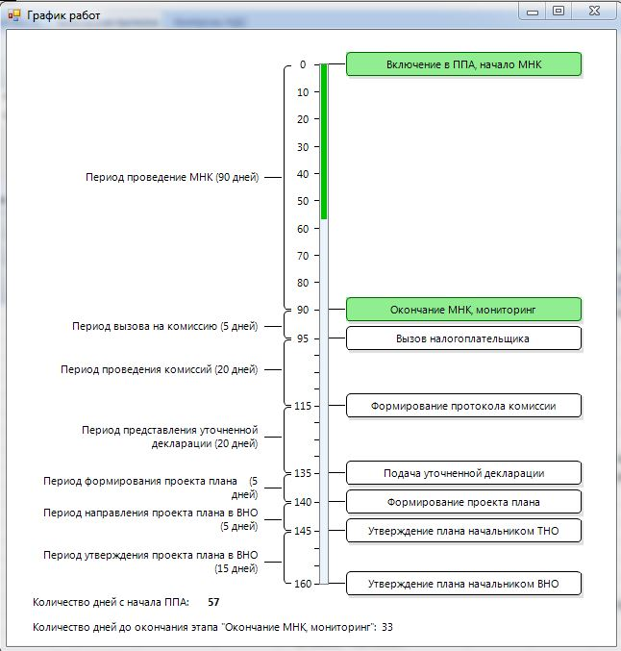
График работы по мониторингу налогоплательщика

Slide 13
Как делать нужно (можно):
1.Отказ налогоплательщиков от применения незаконных схем налоговой оптимизации и создания после этого системы постоянного наблюдения за уровнем налоговой нагрузки предприятия в сравнении с нагрузкой отрасли;
2.Проведение мониторинга рынка, с целью реализации возможности приобретения товаров (услуг) непосредственно у производителя (исполнителя) (заключение прямых договоров, исключающих привлечение посредников, а при невозможности заключения прямых договоров - заключение агентских договоров с посредниками (в случае если последние имеют какие – либо активы и у них отсутствуют признаки неблагонадежных организаций));
3.Осуществлять анализ каждого контрагента по вопросам и фактам его «добросовестности»;
4.Включение в договоры «налоговых оговорок»;
5.При выявлении факторов ведения хозяйственной деятельности с высокими налоговыми рисками, либо фактов нарушения Законодательства о налогах и сборах – самостоятельно уточнять свои налоговые обязательства либо побуждать к добровольному уточнению своих контрагентов - поставщиков.

Slide 14
Как делать нельзя!
Применять незаконные схемы налоговой оптимизации, в том числе с использованием в своей финансово – хозяйственной деятельности фирм-«однодневок», а так же транзитных организаций, деятельность которых сводится к созданию видимости осуществления реальной финансово-хозяйственной деятельности.
Допускать уменьшение налоговой базы и суммы подлежащего уплате налога в результате искажения сведений о фактах хозяйственной жизни (совокупности таких фактов), об объектах налогообложения, подлежащих отражению в налоговом и (или) бухгалтерском учете либо налоговой отчетности налогоплательщика.

Slide 15
Спасибо за внимание

